Slide 1
Embedded Linux Fundamental
Grand.zhu
2014-07-29

Slide 2
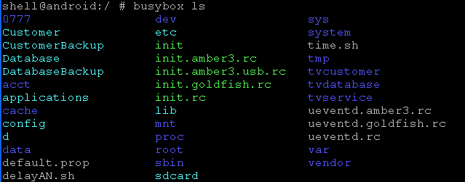
Linux System
Install Linux distribution
Partitions: /, swap, boot, and so on

Slide 3
File
File Type
File Attribute
普通文件
目录文件
链接文件
设备文件
管道
堆栈
套接字
- rwx rwx rwx
The first charactor:
-
d
l
c 字符设备
b 块设备
p
f
s

Slide 4
File System
ext2, ext3, ext4
swap
vfat
nfs
ISO9660
ramdisk
嵌入式：cramfs, jffs, yaffs, ubifs

Slide 5
Directory Structures
/
/bin, /sbin, or /system/bin
/dev
/lib, or /system/lib
/etc
/tmp
/mnt
/proc
/sys, or /system
/usr

Slide 6
Linux Command (1)
System Manager
File System Manager
su
ps
top
kill
free
df
du
fdisk
mount
umount

Slide 7
Linux Command (2)
File Manager (1)
File Manager (2)
cd
mkdir
ls
cat
cp
mv
rm
chmod
chgrp
chown
grep
find
ln

Slide 8
Linux Command (3)
Compress/Uncompress
Network Manger
tar
gzip/gunzip
zip2/bunzip2
ifconfig
ping
netstat
ssh
ftp
tftp

Slide 9
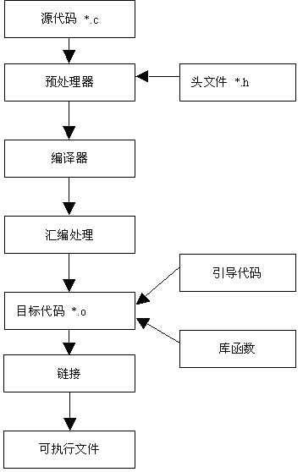
Linux System Programming
编辑器： VI
编译器： GCC
链接：
可执行程序，动态库，静态库
Makefile： 自动化编译

Slide 10
Cross Compiling
Compiling code in host machine， and running in target board
Cross toolchain： arm-eabi-gcc, arm-eabi-ld

Slide 11
Onboard Storage
NAND Flash
NOR Flash

Slide 12
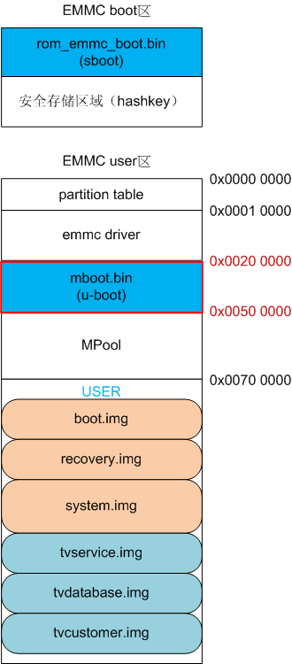
Onboard Storage 2
EMMC Flash

Slide 13
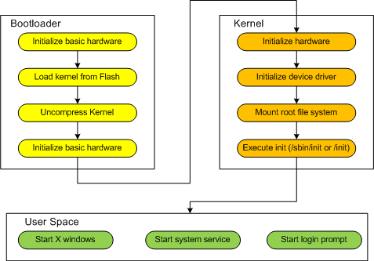
Boot Process

Slide 14
Bootloader
简单地说，Bootloader就是在操作系统内核运行之前运行的一段程序，它类似于PC机中的BIOS程序。通过这段程序，可以完成硬件设备的初始化，并建立内存空间的映射关系，从而将系统的软硬件环境带到一个合适的状态，为最终加载系统内核做好准备。
UBoot

Slide 15
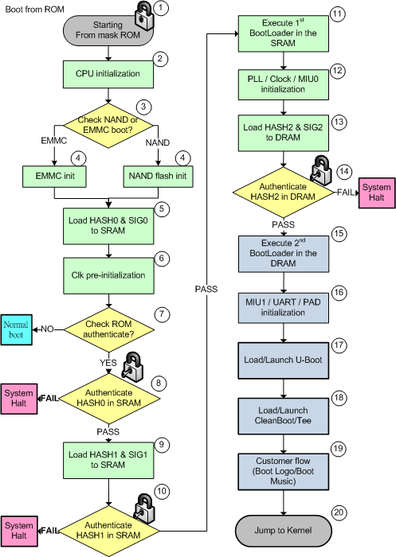
Boot from ROM

Slide 16
Kernel
The central software component of Linux system
Kernel version: 2.6, 3.0
make menuconfig; make
uImage or zImage

Slide 17
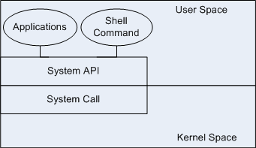
System Call
User Space vs. Kernel Space
System API: for example, open/read/write/close

Slide 18
课后作业
自行安装一个Ubuntu系统（虚拟机或者独立安装）；
在Ubuntu下安装GCC开发环境及ARM Toolchain；
编写Hello World程序（C语言），并使用Toolchain编译得到可执行文件；
查看公板上挂载了哪些目录，以及对应的images；
将公板上的System目录权限由只读改成可读写；
将编译得到的可执行程序拷贝到/system/bin下执行。

Slide 19
Thanks!

